Slide 1



【线下课】亚马逊视觉AI增长实战课 – Wynn
讲师背景：Wynn
品牌战略 × 品牌设计 × 视觉营销增长操盘手
现任30亿级品牌业务体系核心操盘角色，深耕跨境电商与品牌视觉增长多年
覆盖服装、3C、家居户外、母婴出行等多个类目，擅长把用户决策链路转化为高点击、高转化的内容结构
曾主导多品牌战略切割、视觉资产体系搭建、Listing增长闭环、旗舰店升级等项目
打造多款亚马逊 TOP5爆品，其中某单品做到类目 TOP1，年 GMV 达 30亿
通过视觉优化实现广告转化率达20%，推动旗舰店 GMV增长60%-80%
具备完整设计SOP与卖点素材资源库，可持续提升团队内容产能与协作效率
课程亮点：
视觉诊断：通过用户洞察、竞品拆解、CTR/CVR判断与页面问题归因，帮助学员快速定位视觉短板，提升优化判断的准确性。
结构搭建：围绕主图、附图、A+、视频的分工逻辑与内容节奏，讲清页面内容如何协同配合，帮助学员搭建更完整的转化结构。
品牌升级：讲清品牌战略、品牌设计与页面表达的协同逻辑，建立更统一的品牌识别与内容体系，让视觉在带动转化的同时持续沉淀品牌资产。
卖点转译：结合人群分析、使用场景、痛点提炼与利益点表达方法，教会学员把产品功能转化成用户更容易感知和买单的内容。
模板落地：通过多类目案例拆解、图文视频结构模板与页面优化思路输出，让学员课后可直接应用到老链接优化、新品搭建和内容升级中。
协同提效：借助标准化 Brief、内容判断框架、跨部门协作逻辑与视觉中台 SOP，帮助团队统一标准，减少返工，提升协作效率。
AI赋能：结合 AI 在概念生成、创意延展、AB变体、风格统一与修图辅助中的实战用法，缩短出图周期，提升测试效率与团队产能。
扫码咨询助教
Notes:
循序渐进，从流量师思维 – 理解站外流量底层逻辑

Slide 2
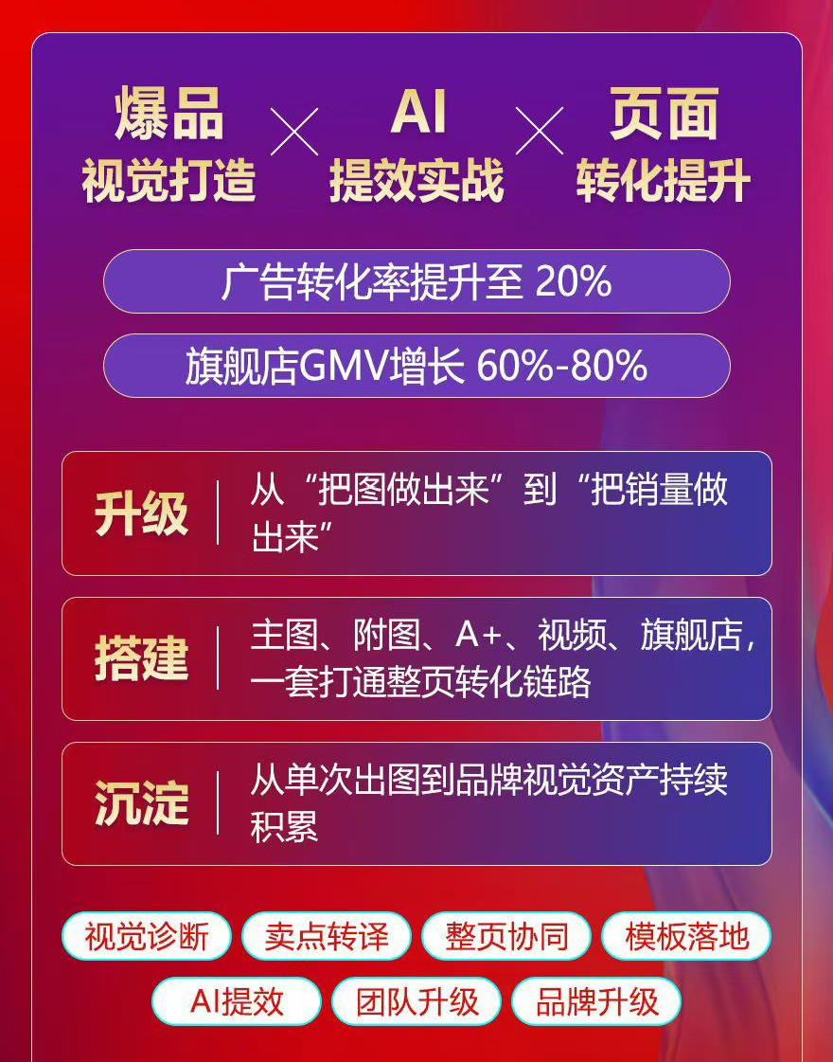
【线下课】亚马逊视觉AI增长实战课 – Wynn
30亿大卖的视觉复制法：
视觉诊断法：快速定位影响点击与转化的关键问题，告别盲目改图。
主图差异化：用视觉锚点、利益前置与信任证据抢占第一眼点击。
卖点转译法：把产品功能转成用户能感知、愿买单的购买理由。
整页协同法：打通主图、附图、A+、视频的内容分工与转化节奏。
模板复用法：用多类目案例和结构模板，直接指导老链接优化与新品搭建。
AI提效法：把 AI 用进概念生成、版本测试、修图延展与风格统一。
协同降损法：用 Brief、SOP 和判断框架减少团队返工与沟通成本。
中台沉淀法：搭建模板库、资产包、案例库与复盘机制，形成长期复利。
......
你将收获：
学会快速诊断主图、附图、A+、视频、旗舰店分别卡在哪个环节
建立一套跨类目的高点击主图、高转化图文视频结构方法
学会把用户洞察、卖点、利益点、证据链转成真正能卖的内容
学会品牌定位与视觉传达对齐，提升品牌统一性与用户心智占领
掌握品牌旗舰店页面结构与节奏设计方法，提升承接与转化
搭建视觉中台雏形，明确组织协作、资产沉淀、AI提效与数据复盘机制
带走可落地的模板、SOP、复盘思路与协作框架，课后即可应用到真实项目中
扫码咨询助教
Notes:
循序渐进，从流量师思维 – 理解站外流量底层逻辑

Slide 3
模块一： 视觉增长底层逻辑 用户洞察 视觉传达
视觉不是做图，是影响流量、转化与品牌心智的增长系统
视觉为什么能决定点击与转化：从“好看”升级为“好卖”
平台逻辑差异：搜索型平台与推荐型平台的视觉任务拆解
好的视觉，核心不是酷炫，而是让用户快速看懂“为什么选你”
用户洞察框架：人群、场景、动机、痛点、痒点、决策触发点、信息关注点
如何把“产品有什么”翻译成“用户能得到什么”
竞品视觉拆解：从主图、附图、A+、视频、买家秀中找到差异化机会
结合案例，拆解不同类目的视觉逻辑与增长思路
案例拆解：
服饰类案例：运动 / 休闲等品类主图调优，观察 CTR 与 CVR 的联动提升逻辑
家具 / 3C 类案例：升降桌、桌板、数据线品牌在主图与卖点表达上的差异化处理
母婴 / 童车类案例：安全感、功能感与场景感在视觉传达中的不同表达方式

Slide 4

模块二： 爆款Listing图文 视频打法
建立可迁移到多类目的高点击 / 高转化内容结构路
主图任务：如何用第一眼竞争抢下点击
主图结构：共识元素 + 差异化锚点 + 信任证据
内容营销方法：从产品功能走向用户利益
附图节奏：每张图只解决一个问题，围绕关键情绪与决策点排布
A+结构：品牌主张、核心卖点、工艺证据、对比表、场景、品牌资产
视频结构：BGC / PGC / UGC 各自承担什么任务
多类目案例拆解：服饰、家居、数码3C、户外、童车的内容打法差异
输出可直接套用的图文视频结构模板与内容拆解思路
案例拆解：
服饰类案例：动作、光影、模特调度如何影响第一眼点击与整体转化
家具 / 家居类案例：以不同品牌内容表达做对照，拆解信息结构与卖点承接方式
数码 / 户外类案例：如何把卖点做“证据化”，提升专业感与信任感
童车 / 母婴类案例：围绕“安全信任 + 使用场景”建立内容结构与转化节奏

Slide 5
模块三： 数据分析诊断 品牌升级 AI提效
不再凭感觉改图，而是能看数据、会诊断、懂品牌，把AI嵌入真实工作流
视觉诊断六维：品牌 / 渠道 / 产品 / 用户 / 竞对 / 团队
如何从 CTR、CVR、停留时长、评论、退货原因等指标读出问题根源
品牌升级重点：品牌口号、故事、符号、一致性与用户心智占领
颜色、字体、版式、影调、图形语言如何形成品牌识别
AI高ROI场景：概念生成、AB变体、风格统一、修图延展、辅助质检
建立视觉复盘机制：问题归因、优化动作、数据验证、经验沉淀
通过品牌与视觉诊断案例，理解从问题到动作的完整链路
案例拆解：
品牌现状诊断案例：从品牌、渠道、产品、用户、竞对、团队六个维度梳理问题
品牌升级案例：品牌故事、品牌符号、一致性表达优化前后的变化逻辑
AI辅助案例：主图 AB 变体、风格统一、修图延展等高频应用场景展示

Slide 6
模块四： 品牌表达与 旗舰店承接
把旗舰店从页面装修升级为
品牌认知场、用户信任场、活动承接场与转化场
旗舰店的真正价值：不是装修，而是认知强化、信任建立与转化承接
旗舰店视觉统一三原则：品牌感统一、信息节奏统一、场景一致性统一
页面五步节奏：认知 → 吸引 → 信任 → 引导 → 行动
页面结构拆解：头图、品牌主张、核心类目、爆款承接、场景内容、证据模块、活动模块
亚马逊 / 独立站 / TikTok Shop 的页面结构差异与适配逻辑
店铺与 Listing、广告、社媒之间如何联动，形成整体内容闭环
结合案例，对比优质旗舰店与表现一般页面的核心差异
案例拆解：
旗舰店改版案例：某品牌旗舰店改版前后在承接与转化上的变化
跨平台页面案例：亚马逊、Shopify、TikTok Shop 页面结构差异与适配逻辑
品牌统一性案例：围绕页面五步节奏，拆解好的旗舰店是如何建立品牌感与转化逻辑的

Slide 7
模块五： 视觉工作流 与协同机制
让视觉工作从“接需求做图”升级为“围绕增长目标稳定交付”的系统化流程”
视觉团队为什么必须理解产品、用户、GTM、渠道、价格带与增长目标
搭建完整SOP：Brief → 用户/竞品研究 → 内容策略 → 拍摄/设计执行 → 上线 → 数据复盘
跨部门协同：品牌、运营、设计、开发、客服、投放如何围绕同一目标协作
需求标准化：减少口头沟通与无效返工，让审美讨论回到业务目标
提效策略：组件化设计、模板化复用、命名归档、版本管理、多人协作规范
AI嵌入工作流：从概念草图到素材变体，再到质检辅助与脚本生成
案例拆解：
团队诊断案例：用户洞察、市场洞察、营销功能缺失时，团队会出现哪些典型问题
GTM协同案例：当 GTM 岗位缺失时，视觉与卖点呈现为何容易失焦
中台搭建案例：视觉资产库、模板库、案例库如何搭建，才能真正服务业务增长

Slide 8
模块六： 视觉团队建设 与能力沉淀
把视觉团队升级为业务型视觉中台，形成可复制的方法、资产与组织能力：
视觉资产沉淀：品牌资产包、主图/附图/A+模板、视频脚本库、竞品拆解库、最佳图例库
团队能力模型：不同岗位该具备哪些品牌理解、增长理解与内容表达能力
组织管理：岗位分工、能力培养、考核标准与项目责任机制
如何建立团队内部的方法论沉淀机制，避免经验只留在个人身上
数据复盘机制：周复盘、月复盘、季度复盘，沉淀成功案例、失败案例与最佳实践
让视觉中台真正服务品牌增长：从执行支持走向业务赋能
案例拆解：
团队岗位协作案例：视觉团队岗位设置与协作机制优化示例
AI工作流案例：AI 嵌入视觉工作流的高 ROI 使用场景
复盘沉淀案例：周/月度视觉复盘表、Best Practice 宝库与经验资产沉淀示例

Slide 9
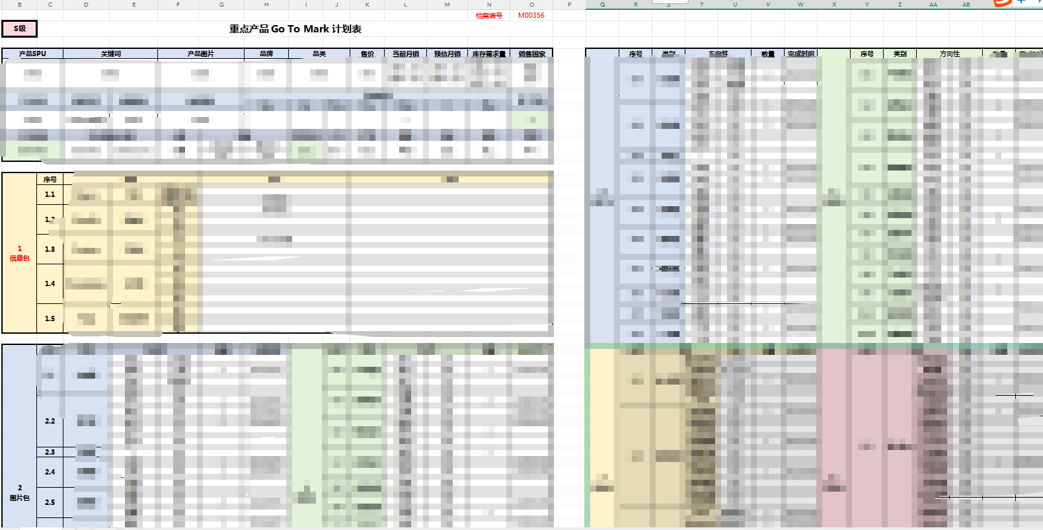
配套资料分享：重点产品Go To Mark计划表
【GTM 全流程 + 数据化管控】模式：
是通过构建「产品定位 - 执行落地 - 内容营销 - 数据追踪」的闭环系统，确保 S 级重点产品实现精准上市 & 高效打爆的 GTM 执行模式。
帮助大家理解这种模式下，如何建立体系化的重点产品 GTM 工作框架和标准化执行流程
Notes:
以产品为维度建立GTM模式。除了以销售端赋能导向，增设品牌私域运营，溢价打造部分。形成清晰的产品线或解决方案，而不再是孤立的爆款，把虚无的品牌感，变成实实在在的复利资产

Slide 10
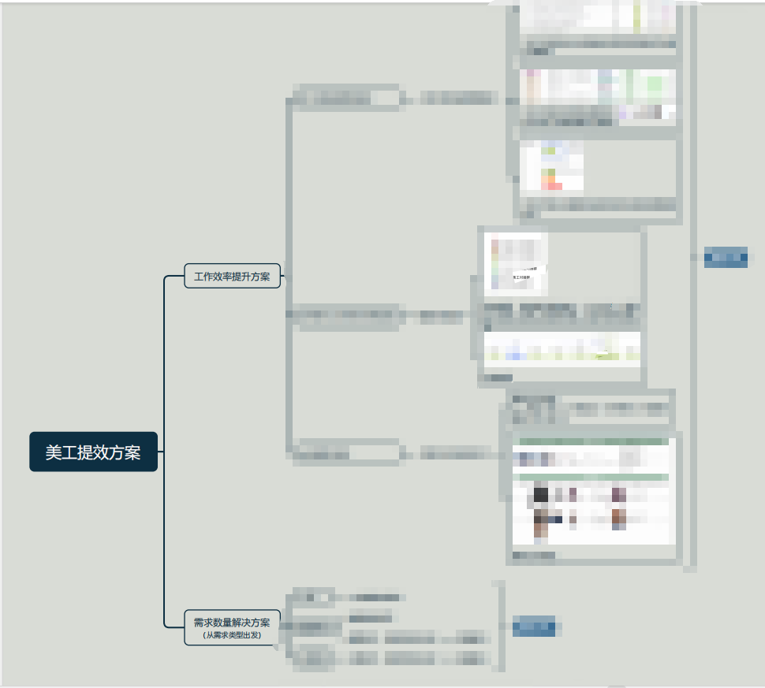
配套资料分享：30亿大卖美工提效方案！
构建「需求规范 - 流程精简 - 进度监控 - 源头优化」的闭环体系，实现美工团队工作效率提升 & 跨部门协作成本降低的提效模式！
聚焦业务部与美工部的跨部门对接场景，针对性解决设计需求沟通成本高、修改反复、进度不透明等痛点，目标实现整体提效 10%，核心需求类型（主副图）提效 20%。

Slide 11
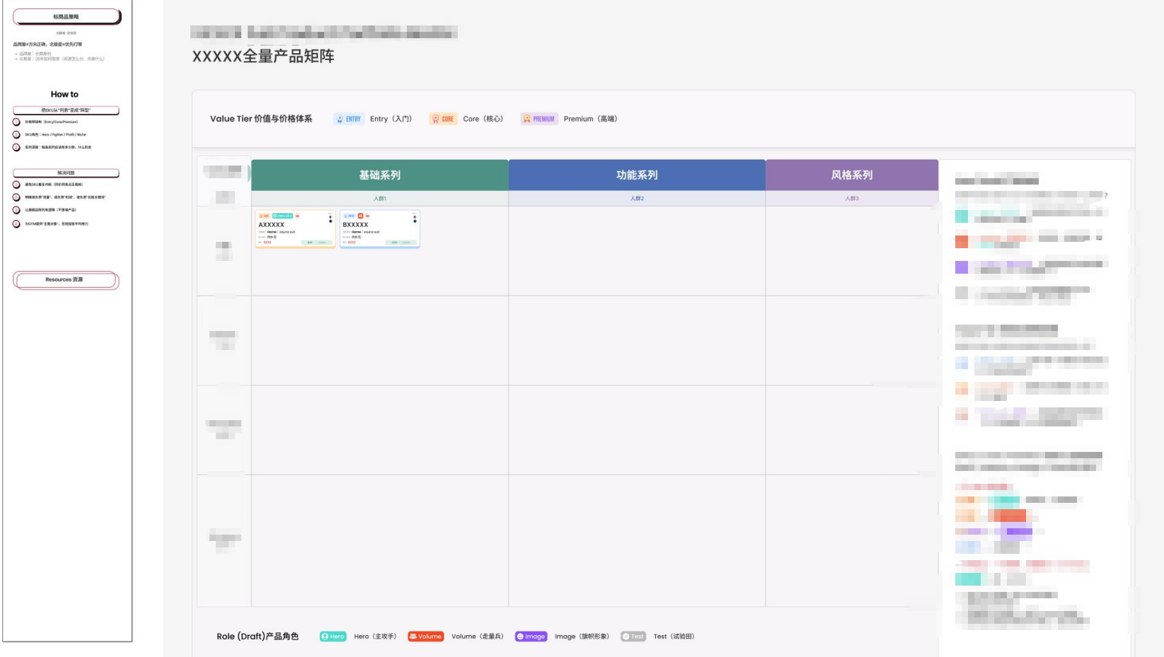
配套资料分享：品牌可视化产品矩阵
通过构建三维管理系统，实现产品资源最优配置、品牌力长期提升 & GMV 高效增长的组合打法模式。
建立体系化的产品组合管理框架和资源分配逻辑。

Slide 12
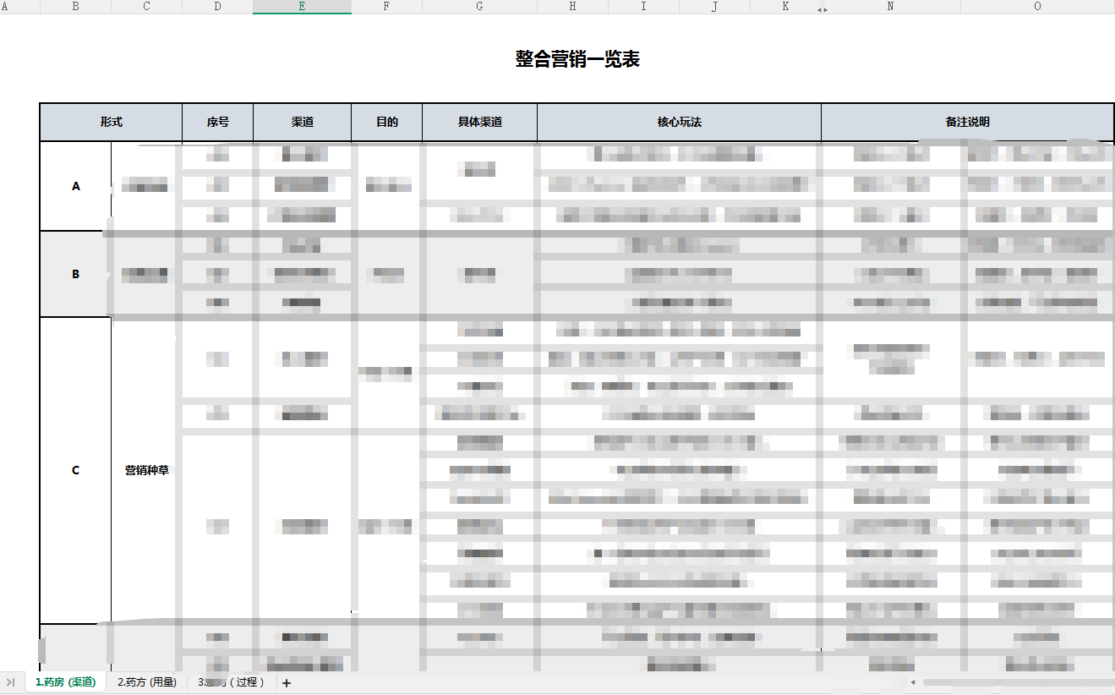
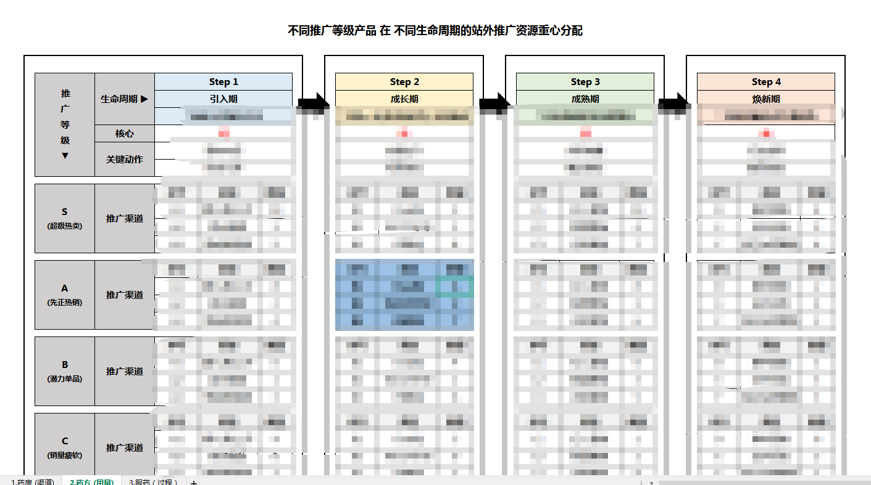
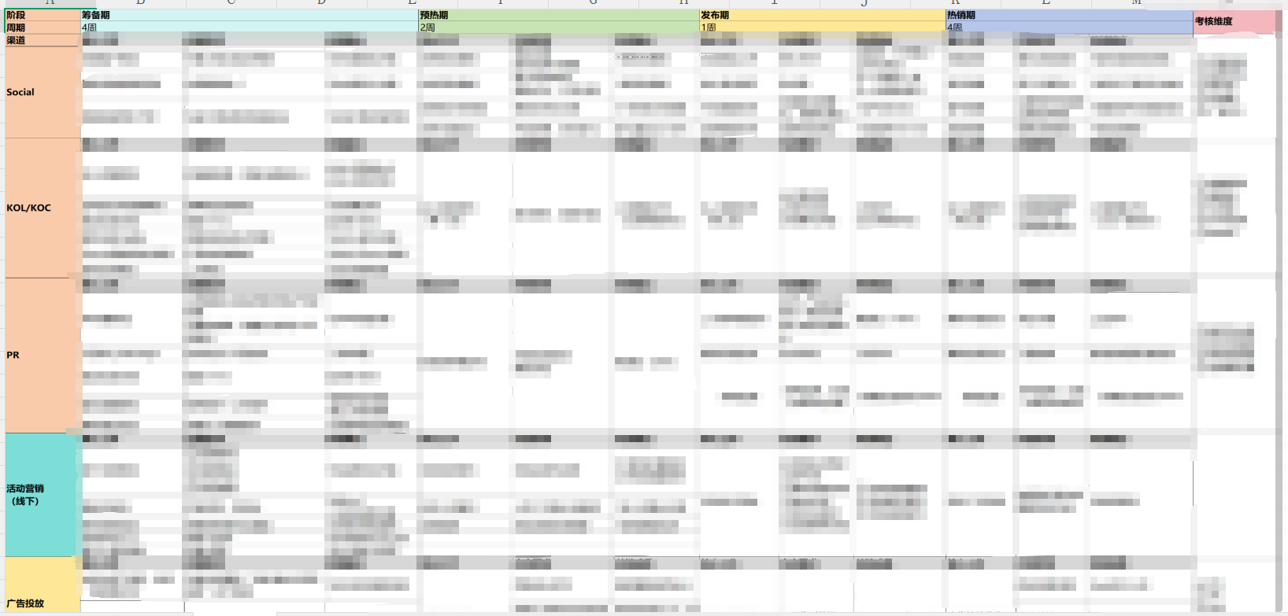
配套资料分享：整合营销视觉一览表【 表格】
是通过构建「渠道视觉适配 - 生命周期视觉侧重 - 执行视觉落地」的闭环系统，实现亚马逊平台营销视觉与业务目标深度绑定 & 视觉转化效率最大化的运营模式。
本文档表格，帮助大家理解亚马逊视觉传达工作中，如何基于不同营销渠道、产品生命周期，建立体系化的视觉资源规划与落地执行框架。

